Slide 1
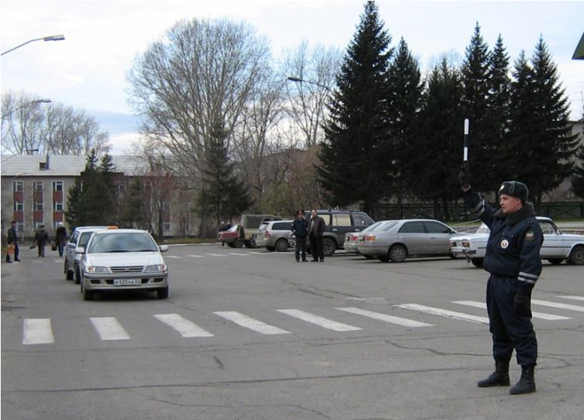

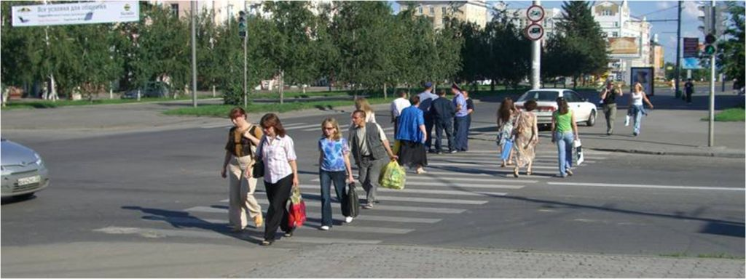
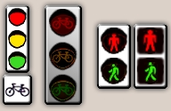
БЕЗОПАСНОСТЬ И ПРАВИЛА ДОРОЖНОГО ДВИЖЕНИЯ
pptcloud.ru

Slide 2
ДОРОЖНЫЕ ЗНАКИ
1. Предупреждающие
2.Знаки приоритета
3. Запрещающие знаки
4. Предписывающие знаки
5. Знаки особых предписаний
6.Информационные знаки
7. Знаки сервиса
8.Знаки дополнительной информации

Slide 3
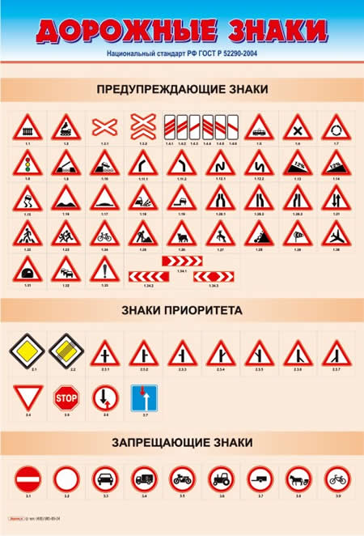
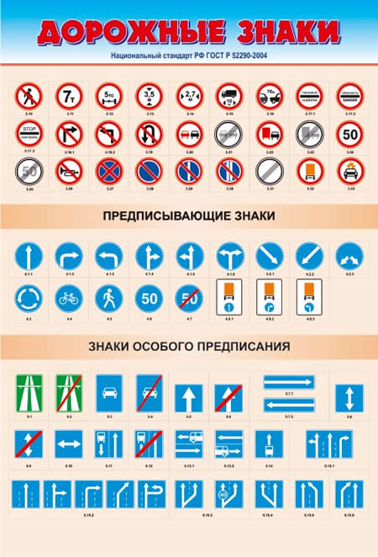








Предупреждающие знаки:
Железнодорожный переезд
без шлагбаума
"Дорожные работы"
"Падение камней"
Участок дороги, на котором возможны
обвалы, оползни, падение камней.
"Прочие опасности"
Участок дороги, на котором имеются опасности,
не предусмотренные другими
предупреждающими знаками.
Запрещающие знаки:
"Движение на велосипедах запрещено"
"Движение пешеходов
запрещено"
"Опасность"
Запрещается дальнейшее движение всех без
исключения транспортных средств в связи с
дорожно-транспортным происшествием,
аварией, пожаром или другой опасностью.

Slide 4
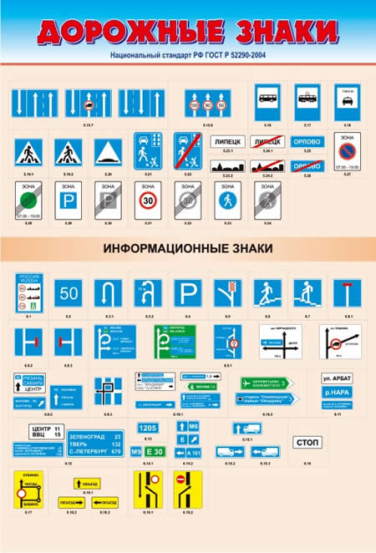



Знаки особого предписания :
"Место остановки автобуса и (или) троллейбуса".
"Место остановки трамвая".
"Пешеходный переход".
"Пешеходная зона"
Место, с которого начинается территория
(участок дороги), на которой разрешено
движение только пешеходов.

Slide 5
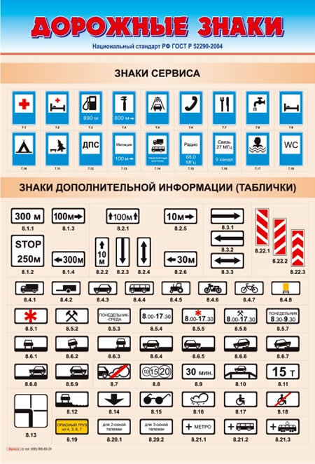






Знаки сервиса :
"Пункт первой медицинской помощи"
"Больница"
"Телефон"
"Пункт питания"
"Милиция"
"Туалет"

Slide 6
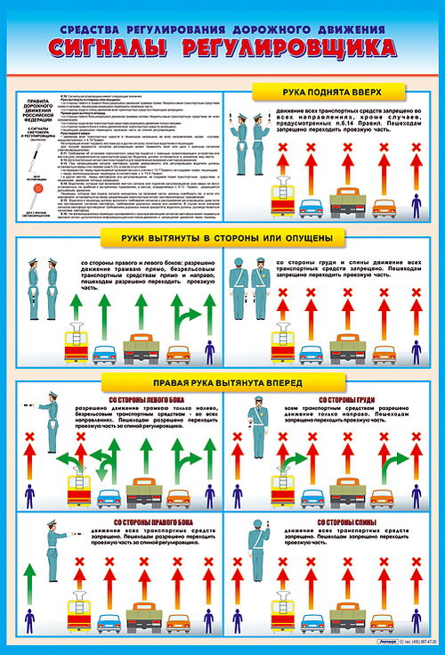
Пешеходам РАЗРЕШЕНО переходить проезжую часть ТОЛЬКО за спиной регулировщика.
Пешеходам ЗАПРЕЩЕНО переходить проезжую часть.
Со стороны правого и левого бока разрешено движение трамвая прямо, безрельсовым транспортным средствам прямо и направо, пешеходам РАЗРЕШЕНО переходить проезжую часть.
Движение всех транспортных средств ЗАПРЕЩЕНО во всех направлениях.
Пешеходам ЗАПРЕЩЕНО переходить проезжую часть.
Со стороны груди и спины движение всех транспортных средств ЗАПРЕЩЕНО.
Пешеходам ЗАПРЕЩЕНО переходить проезжую часть.
Пешеходам РАЗРЕШЕНО переходить проезжую часть ТОЛЬКО за спиной регулировщика.
Пешеходам ЗАПРЕЩЕНО переходить проезжую часть.

Slide 7
Когда ты идешь по улице пешком, то являешься пешеходом. Ходить по улице тебе разрешается только по тротуарам, придерживаясь правой стороны, чтобы не мешать движению встречных пешеходов. Если тротуара нет, иди навстречу движения по обочине или краю дороги. Тогда не только водитель видит тебя издали, но и ты видишь приближающуюся машину.

Slide 8
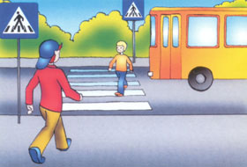

Для того, чтобы перейти на другую сторону улицы, имеются определенные места и называются они пешеходными переходами. Они обозначены дорожными знаками "Пешеходный переход" и белыми линиями разметки "зебра". Если нет обозначенного пешеходного перехода, ты можешь переходить улицу на перекрестках по линиям тротуаров или обочин.
Прежде чем перейти дорогу, убедитесь в полной безопасности. Остановись у края проезжей части, прислушайся, посмотри налево и, если нет машин, дойди до середины проезжей части. Еще раз посмотри направо, и при отсутствии транспорта закончи переход. Дорогу нужно переходить под прямым углом и в местах, где дорога хорошо просматривается в обе стороны.

Slide 9
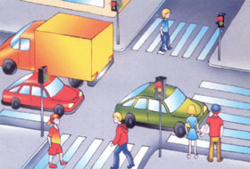
Если на пешеходном переходе или перекрестке есть светофор, он покажет тебе, когда идти, а когда стоять и ждать. Красный свет для пешеходов - стой, желтый - жди, зеленый - иди. Никогда не переходи улицу на красный свет, даже если машин поблизости нет.
Как только загорелся зеленый свет,
не "бросайся" с тротуара на дорогу.
Бывает, что у машины неисправны тормоза, и она может неожиданно выехать на пешеходный переход. Поэтому переходить дорогу надо спокойно.
Переходи, а не перебегай!

Slide 10
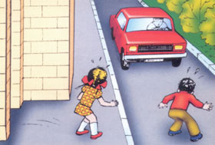
Умный пешеход никогда не выбежит на дорогу, даже если это место для перехода. Он пойдет спокойно, потому что для водителя выскочивший на дорогу человек - всегда неожиданность, и неизвестно, сумеет ли водитель с этой неожиданностью справиться.
Опасно играть рядом с дорогой: кататься на велосипеде летом или зимой на санках.
Знай правила безопасности пешеходов, не нарушай их, научись применять в жизни!
Главное правило безопасного поведения - предвидеть опасность. Замедли шаг, прислушайся, когда подходишь к арке, углу дома - в общем, к любому месту, откуда может неожиданно выехать машина.

Slide 11
«Транспортное средство» − устройство, предназначенное для перевозки по дорогам людей, грузов или оборудования, установленного на нем.
«Участник дорожного движения» − лицо, принимающее непосредственное участие в процессе движения в качестве водителя, пешехода, пассажира транспортного средства.
Внимательно рассмотрите следующие слайды и ответьте на вопросы.

Slide 12
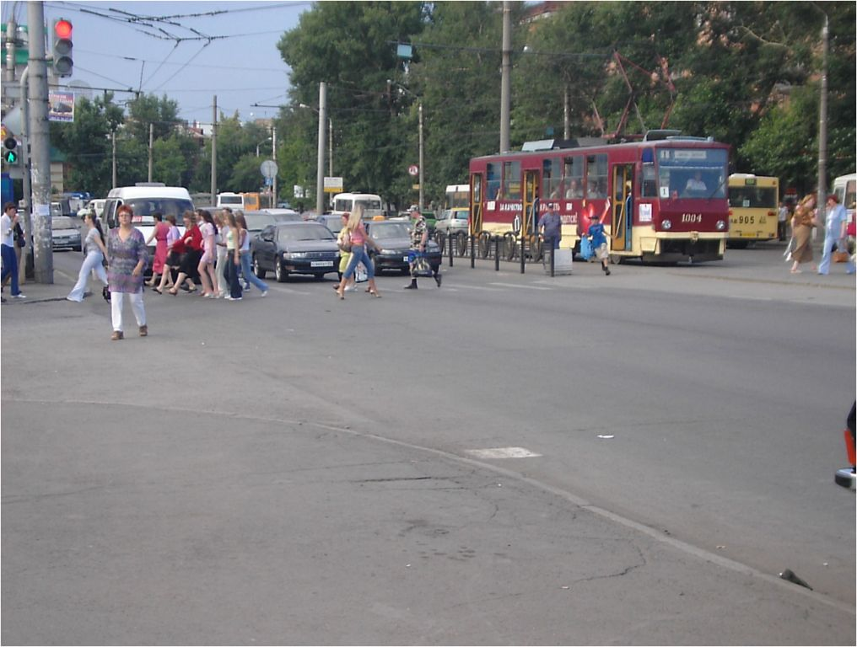
Назовите участников дорожного движения.
Назовите транспортные средства.

Slide 13
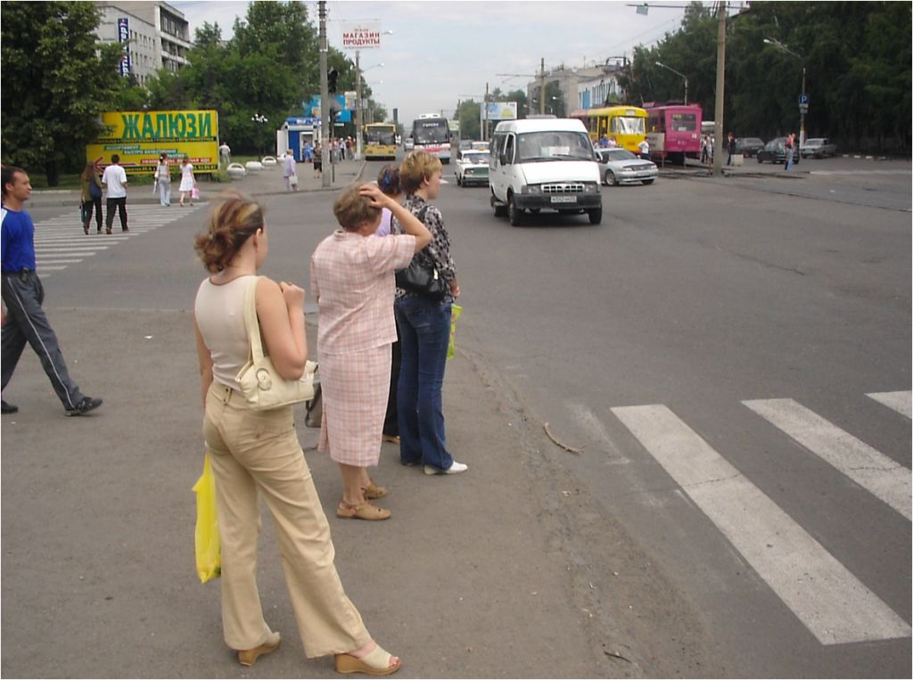
ГДЕ ПОДЖИДАЕТ ОПАСНОСТЬ пешеходов?

Slide 14
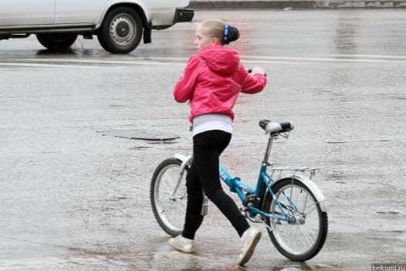
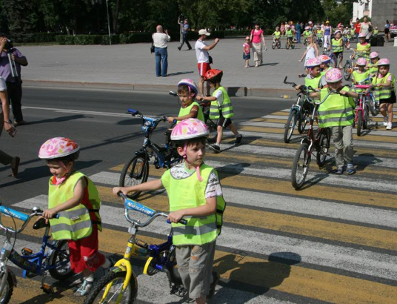
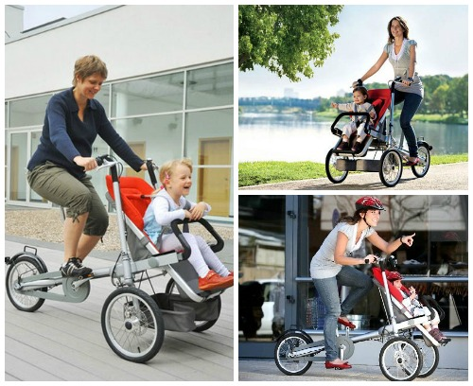
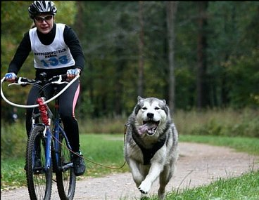
ВЕЛОСИПЕДИСТЫ

Slide 15
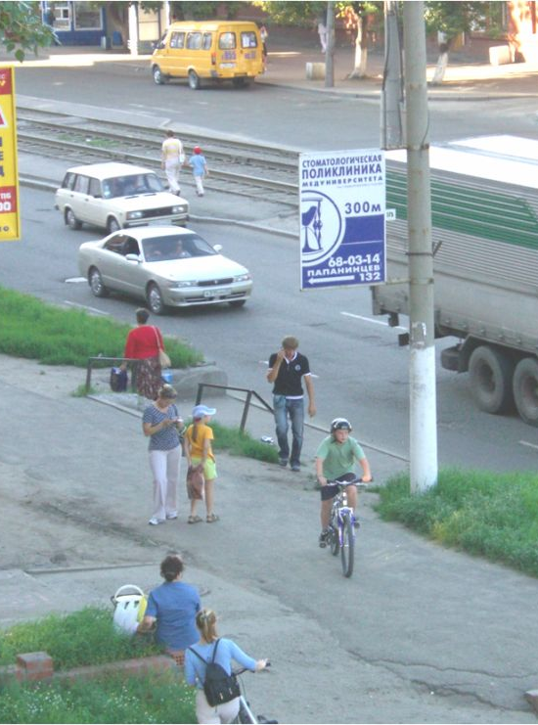
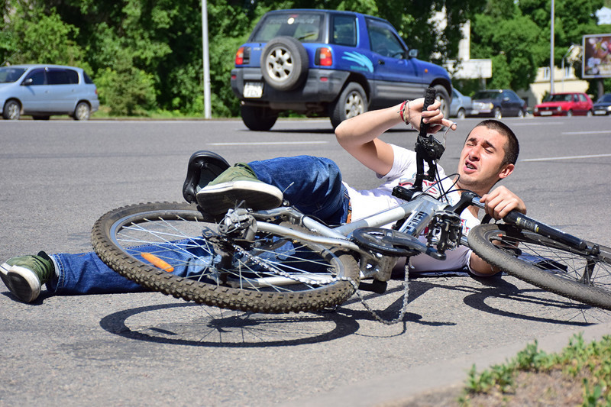
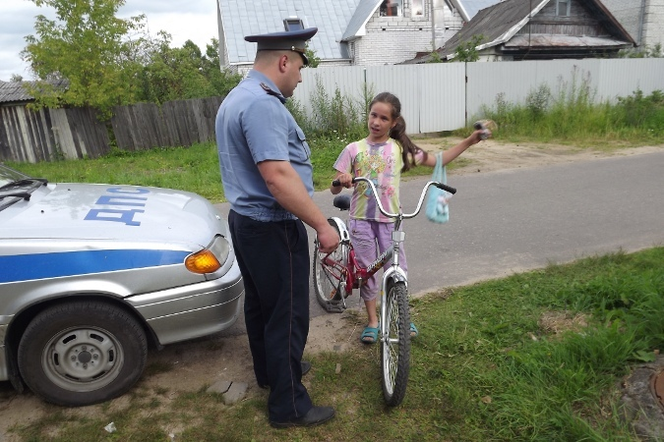
СИТУАЦИИ С ОШИБКАМИ ВЕЛОСИПЕДИСТОВ

Slide 16

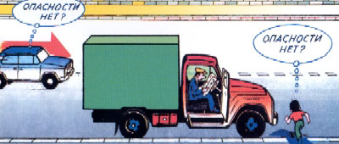
ПРЕЖДЕ ЧЕМ ПЕРЕЙТИ ДОРОГУ - УБЕДИСЬ В БЕЗОПАСНОСТИ!
Типичные дорожные "ловушки".
1. Главная опасность - стоящая машина!
Стоящая машина опасна: она может закрывать собой другой автомобиль, который движется с большой скоростью, мешает вовремя заметить опасность. Нельзя выходить на дорогу из-за стоящих машин. В крайнем случае, нужно осторожно выглянуть из-за стоящего автомобиля, убедиться, что опасность не угрожает и только тогда переходить дорогу.

Slide 17
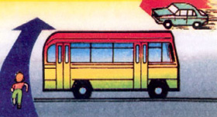
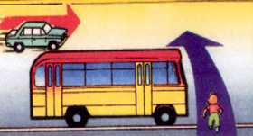
2. Не обходите стоящий автобус
ни спереди, ни сзади!
Стоящий автобус закрывает собою участок дороги, по которому в тот момент, когда вы решили ее перейти, может проезжать автомобиль. Кроме того, люди около остановки обычно спешат и забывают о безопасности. От остановки надо двигаться в сторону ближайшего пешеходного перехода.

Slide 18
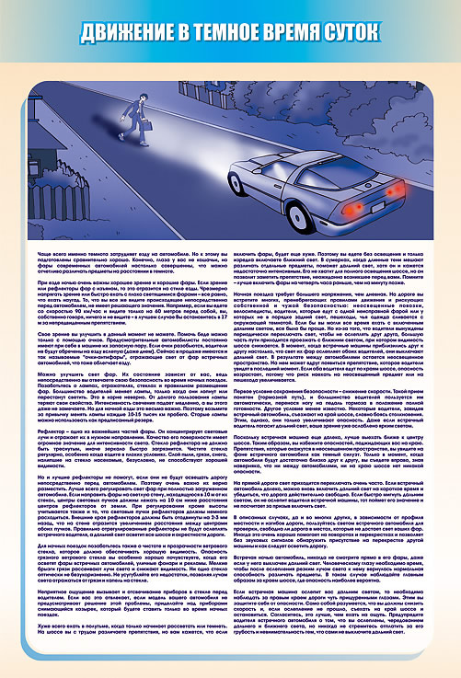
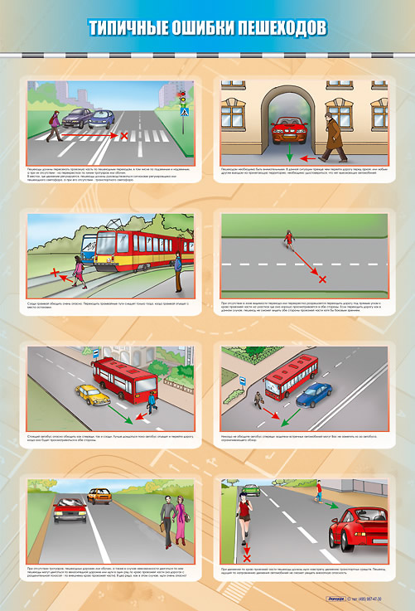
3. Умейте предвидеть скрытую опасность!
Из-за стоящего автомобиля, дома, забора, кустов и др. может неожиданно выехать машина. Для перехода дороги нужно выбрать
такое место, где дорога просматривается в оба направления. В крайнем случае, можно осторожно выглянуть из-за помехи, убедиться, что опасности нет, и только тогда переходить дорогу.

Slide 19
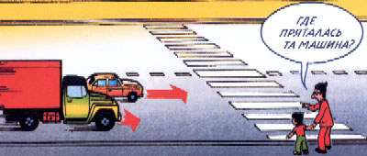
4. Машина приближается медленно,
и все же надо пропустить ее.
Медленно движущаяся машина может скрывать за собой автомобиль, идущий на большой скорости. Пешеход часто
не подозревает, что за одной машиной может быть скрыта другая.

Slide 20
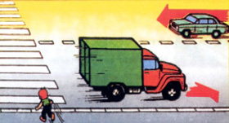
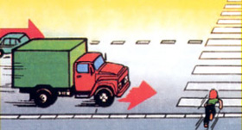
5. И у светофора можно встретить опасность.
Сегодня на дорогах города мы постоянно сталкиваемся с тем, что водители автомобилей нарушают Правила дорожного движения: мчатся на высокой скорости, игнорируя сигналы светофора и знаки перехода. Поэтому недостаточно ориентироваться
на зеленый сигнал светофора, необходимо убедиться, что опасность не угрожает. Пешеходы часто рассуждают так: "Машины еще стоят, водители меня видят и пропустят". Они ошибаются.

Slide 21
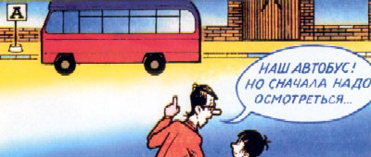
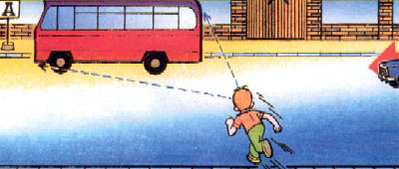
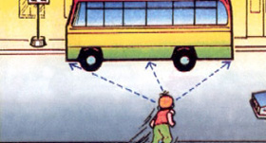
6. "Пустынную" улицу часто перебегают неглядя.
На улице, где машины появляются редко дети, выбегают на дорогу предварительно ее не осмотрев, и попадают под машину. Выработайте привычку всегда перед выходом на дорогу остановиться, оглядеться, прислушаться - и только тогда переходить улицу.

Slide 22
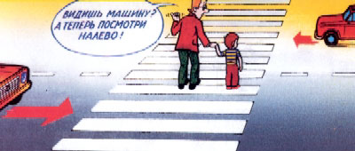
7. Стоя на осевой линии, помните: сзади может оказаться машина!
Дойдя до осевой линии и остановившись, пешеходы обычно следят только за машинами, двигающимися с правой стороны, и забывают об автомобилях проезжающих у них за спиной. Испугавшись, человек может сделать шаг назад - прямо под колеса машины. Если пришлось остановиться на середине дороги, надо быть предельно внимательным, не делать ни одного движения, не убедившись в безопасности.

Slide 23
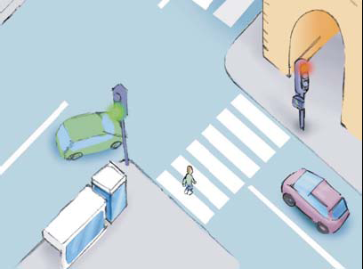
8. Арки и выезды из дворов –
места скрытой опасности!
В крупных городах местом повышенной опасности
являются арки, через которые из дворов на проезжую часть
выезжают машины.

Slide 24
Найди опасности, подстерегающие пешеходов:

Slide 25
Попробуйте разобраться в дорожных ситуациях, предложенных на следующих слайдах, и дать советы пешеходам.

Slide 26
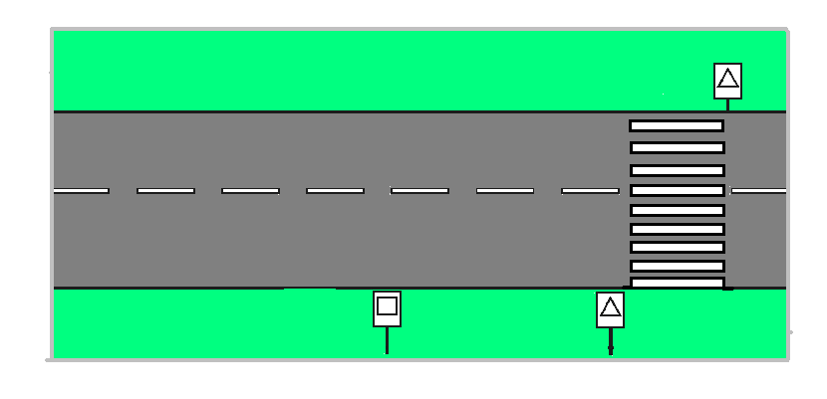
Ситуация 1.
Пассажир вышел из автобуса на
посадочную площадку, расположенную на тротуаре
или обочине дороги. Неподалеку от остановки
имеется пешеходный переход.
Что делать?

Slide 27
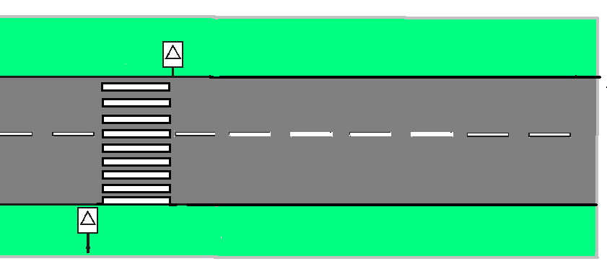
Ситуация 1.
А если пешеходный переход расположен до остановки?

Slide 28
Ситуация 2.
Пассажир вышел на обочину или тротуар, ему надо перейти на другую сторону дороги, но поблизости нет пешеходного перехода
Что делать?

Slide 29
Ситуация 3.
К остановочным пунктам, оборудованным приподнятыми посадочными площадками (расположенным на середине дороги), из остановившихся трамваев, двигающихся в противоположных направлениях, вышли пассажиры и решили перейти на противоположные стороны дороги. Трамваи А и Б остановились напротив друг друга. При этом трамвай А оказался за пешеходным переходом, а трамвай Б немного не доехал до этого пешеходного перехода.
А
В

Slide 30
Ситуация 4.
Два пешехода выходят из встречных трамваев на остановочные пункты, оборудованные приподнятыми посадочными площадками, расположенные на середине дороги. Оба трамвая немного не доехали до пешеходного перехода, который примыкает к посадочным площадкам.
Оба пешехода решили перейти трамвайные пути и направиться на противоположную сторону дороги.

Slide 31
Ситуация 5.
Пешеходы вышли из трамваев на посадочные пункты, не оборудованные приподнятыми посадочными площадками. Посадочные пункты расположены на середине дороги

Slide 32
Ребята! Позаботьтесь о себе сами!
Будьте внимательны на дорогах! Соблюдайте ПДД!

